Slide 1
Anomaly Detection di Deforestazione su Immagini Satellitari
Convolutional Autoencoder (unsupervised) + Transfer Learning (supervised)
Stack: Python · TensorFlow / Keras · scikit-learn · Dataset Planet (Kaggle)
Tesi · ITS Angelo Rizzoli · 2026 | Candidato: [Nome] · Relatore: [Prof.]
Notes:
Buongiorno. Presento un sistema di rilevamento automatico della deforestazione amazzonica da immagini satellitari, basato su deep learning. Il lavoro combina un approccio non supervisionato e uno supervisionato.

Slide 2
Agenda
▪ 1. Contesto e problema
▪ 2. Obiettivo e domande di ricerca
▪ 3. Dataset e definizione di anomalia
▪ 4. Pre-processing dei dati
▪ 5. Parte 1 — Convolutional Autoencoder (unsupervised)
▪ 6. Rilevamento via errore di ricostruzione + risultati
▪ 7. Mappe di anomalia e spazio latente
▪ 8. Parte 2 — Transfer learning (supervised)
▪ 9. Confronto modelli e discussione
▪ 10. Conclusioni e sviluppi futuri
2
Notes:
Questa e la struttura della presentazione: parto dal contesto, descrivo i dati, poi le due parti del progetto, i risultati e infine le conclusioni.

Slide 3
Contesto e problema
Perche serve il rilevamento automatico
▪ La foresta amazzonica perde circa 10.000 km² ogni anno
– Conseguenze: perdita di biodiversita, emissioni di CO2, danni al clima
▪ Il monitoraggio satellitare produce enormi quantita di immagini
– Analizzarle manualmente e impraticabile su scala continentale
– Etichettare le immagini richiede esperti e molto tempo (costoso)
▪ Serve un sistema che individui automaticamente le zone alterate
– Ideale: funzionare anche SENZA etichette (approccio non supervisionato)
3
Notes:
La deforestazione e un'emergenza ambientale. I satelliti generano troppe immagini per l'analisi manuale, e l'etichettatura e costosa. Per questo punto su un metodo che funzioni anche senza etichette.

Slide 4
Obiettivo e domande di ricerca
▪ Domanda 1 — Rilevamento non supervisionato:
– E possibile individuare anomalie (deforestazione) senza etichette?
– Idea: addestrare un modello solo su foresta sana e misurare quanto 'si sorprende'
▪ Domanda 2 — Trasferibilita delle feature:
– Le rappresentazioni apprese senza etichette sono utili per classificare?
– Confronto encoder pre-addestrato vs rete addestrata da zero
▪ Contributo: un prototipo di monitoraggio ambientale a basso costo
4
Notes:
Due domande guidano il lavoro. La prima sul rilevamento senza etichette tramite autoencoder. La seconda sul transfer learning: capire se le feature apprese dall'autoencoder aiutano un classificatore.

Slide 5
Dataset
Planet — 'Understanding the Amazon from Space' (Kaggle)
▪ 40.479 immagini satellitari (chip) della regione amazzonica
▪ Scaricato via kagglehub (mirror con JPG gia estratti)
▪ Ogni immagine ha piu tag (etichettatura multi-label)
– Tag atmosferici: clear, haze, partly_cloudy, cloudy
– Tag di copertura: primary, water, agriculture, road, cultivation...
▪ Versione multispettrale .tif (RGB+NIR) disponibile — usato JPG RGB per la CPU
▪ Subset usato: 4.000 normali (training) + 1.000 + 1.000 (valutazione)
5
Notes:
Il dataset Planet contiene 40 mila immagini con tag multipli. L'ho scaricato con kagglehub. Per i vincoli di CPU ho usato i JPG a 3 bande e un sottoinsieme dei dati.

Slide 6
Definizione di Normale vs Anomalia
▪ Scelta progettuale: tradurre i tag in due classi
▪ NORMALE = foresta intatta:
– ha il tag 'primary' e NESSUN tag di intervento umano
▪ ANOMALIA = deforestazione / attivita umana:
– agriculture, cultivation, road, selective_logging, slash_burn,
– conventional_mine, artisinal_mine, bare_ground, blow_down, habitation
▪ I tag meteo (nuvole/foschia) sono ignorati: non sono anomalie del suolo
Esito | N. immagini
Normali | 21.773
Anomalie | 16.325
6
Notes:
Ho tradotto i tag in due classi: normale e la foresta pura, anomalia tutto cio che indica intervento umano. Le nuvole non contano come anomalie. Il dataset risulta abbastanza bilanciato: 21 mila normali contro 16 mila anomalie.

Slide 7
Pre-processing dei dati
▪ Caricamento immagini -> array NumPy
– Ridimensionamento a 128×128 pixel (compromesso dettaglio / costo CPU)
– Normalizzazione dei valori dei pixel in [0, 1] (divisione per 255)
▪ Split dei dati:
– Training CAE: SOLO immagini normali (il modello non vede mai anomalie)
– Validation: 10% delle normali, per EarlyStopping
– Set di valutazione bilanciato: 1.000 normali + 1.000 anomalie
▪ Seed fissato (42) -> esperimenti riproducibili
▪ Shuffle attivo ad ogni epoca per evitare bias d'ordine
7
Notes:
Le immagini vengono ridimensionate a 128 e normalizzate. Punto fondamentale: l'autoencoder viene addestrato solo sulle normali. Le anomalie servono unicamente in valutazione. Tutto e reso riproducibile con un seed fisso.

Slide 8
Idea centrale — schema del metodo
Immagine 128×128×3
ENCODER (comprime)
Latent vector (128)
DECODER (ricostruisce)
Ricostruzione
Errore MSE = Anomaly score
▪ Il modello impara a RICOSTRUIRE la foresta normale
▪ Su un'anomalia (mai vista) la ricostruzione fallisce -> errore alto
▪ L'errore di ricostruzione diventa il punteggio di anomalia: nessuna etichetta richiesta
8
Notes:
Questa e l'intuizione chiave. L'autoencoder comprime l'immagine in un vettore di 128 numeri e la ricostruisce. Allenato solo sul normale, ricostruisce male le anomalie. L'errore tra input e ricostruzione misura quanto e anomala l'immagine.

Slide 9
Parte 1 — Architettura del Convolutional Autoencoder
Layer | Output | Ruolo
Input | 128×128×3 | immagine RGB
Conv2D s2 ×4 | 64→32→16→8 | downsampling
Flatten + Dense | 128 (latent) | collo di bottiglia
Dense + Reshape | 8×8×256 | espansione
Conv2DTranspose ×4 | 16→32→64→128 | upsampling
Conv2D + Sigmoid | 128×128×3 | ricostruzione
▪ Encoder e Decoder simmetrici (a clessidra)
▪ Attivazione LeakyReLU (evita neuroni 'morti')
▪ Bottleneck 128: forza la compressione dell'essenziale
▪ Output Sigmoid -> pixel in [0,1] come l'input
▪ ~1,8 milioni di parametri, leggero per CPU
▪ Encoder salvato a parte: riusato nella Parte 2
9
Notes:
L'autoencoder e simmetrico. L'encoder dimezza la risoluzione quattro volte fino a un vettore di 128 numeri, il collo di bottiglia. Il decoder fa il percorso inverso e ricostruisce l'immagine. Uso LeakyReLU e una sigmoide finale. L'encoder viene salvato per riutilizzarlo dopo.

Slide 10
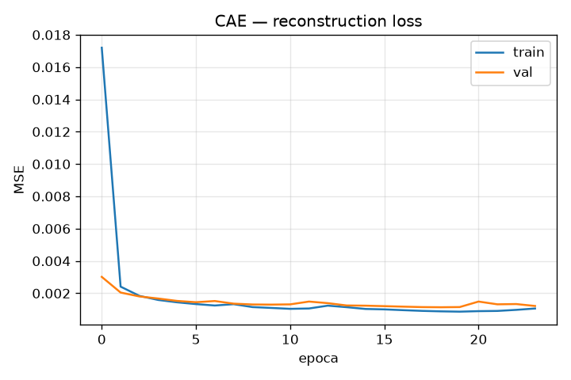
Addestramento del CAE
Configurazione e accorgimenti
▪ Obiettivo: input = output (ricostruzione dell'immagine)
▪ Loss: MSE (errore quadratico medio) pixel per pixel
▪ Ottimizzatore: Adam, learning rate 1e-3
▪ Batch size 32, fino a 50 epoche
▪ EarlyStopping (patience): ferma quando la val_loss smette di migliorare
– restore_best_weights -> tiene il modello migliore, scarta l'overfitting
▪ ModelCheckpoint: salva su disco il miglior modello
▪ Solo CPU: nessuna GPU disponibile su Windows (TF >= 2.11)
10
Notes:
Il CAE viene addestrato a ricostruire se stesso, minimizzando l'errore quadratico medio. Uso EarlyStopping per fermarmi al punto migliore e non sprecare tempo su CPU. La curva di loss mostra la convergenza.

Slide 11
Come avviene il rilevamento
▪ Per ogni immagine calcolo l'errore di ricostruzione medio (MSE)
– Errore basso -> immagine simile alla foresta normale appresa
– Errore alto -> il modello fatica -> probabile anomalia
▪ Risultati osservati sui set di valutazione:
– MSE medio normali ≈ 0,0013
– MSE medio anomalie ≈ 0,0031 (circa 2,4× piu alto)
▪ L'errore funziona da 'anomaly score' continuo
▪ Una soglia decide il confine normale / anomalia
11
Notes:
Il rilevamento e semplice: calcolo l'errore di ricostruzione per ogni immagine. Le anomalie hanno errore in media 2,4 volte piu alto delle normali. Questo errore e il punteggio; serve poi una soglia per decidere.

Slide 12
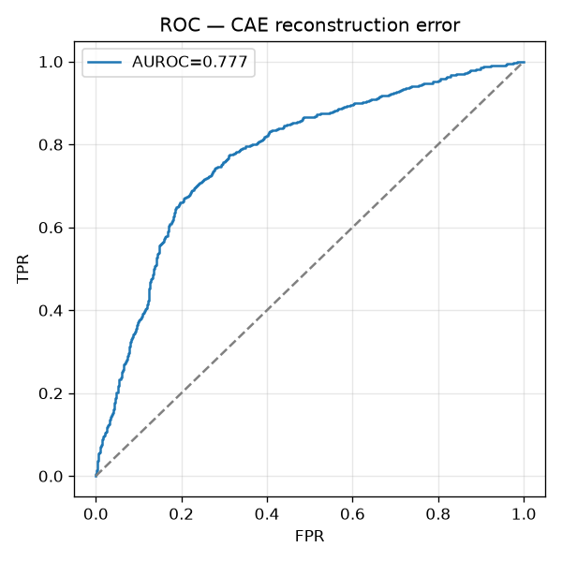
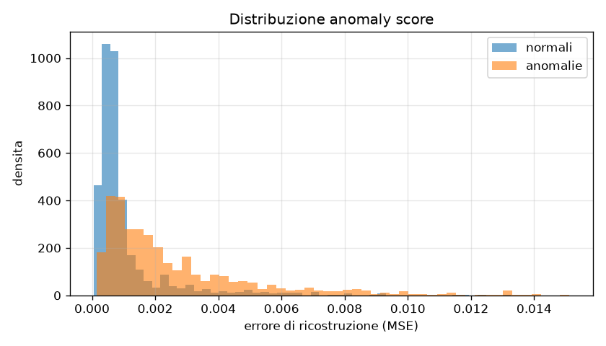
Risultati — rilevamento non supervisionato
▪ Le distribuzioni di errore di normali e anomalie sono ben separate — AUROC ≈ 0.79
▪ Ottenuto senza UNA SOLA etichetta in addestramento
12
Notes:
A sinistra le due distribuzioni di errore, chiaramente separate. A destra la curva ROC con AUROC circa 0,79. Risultato notevole considerando che il modello non ha mai visto un'anomalia in addestramento.

Slide 13
Scelta della soglia di decisione
▪ La soglia trasforma il punteggio continuo in decisione binaria
▪ Criterio A — percentile 95 dei normali:
– conservativo (pochi falsi allarmi), ma recall bassa -> F1 ≈ 0,27
▪ Criterio B — soglia che massimizza l'F1:
– ricerca sulla curva precision-recall -> F1 ≈ 0,76
▪ Lezione: l'AUROC e indipendente dalla soglia, l'F1 no
– La scelta della soglia e cruciale quanto il modello stesso
13
Notes:
Un punto importante: lo stesso modello da F1 0,27 o 0,76 a seconda della soglia. Il percentile 95 e troppo conservativo. Massimizzando l'F1 sulla curva precision-recall si ottiene un risultato realistico. L'AUROC, invece, non dipende dalla soglia.

Slide 14
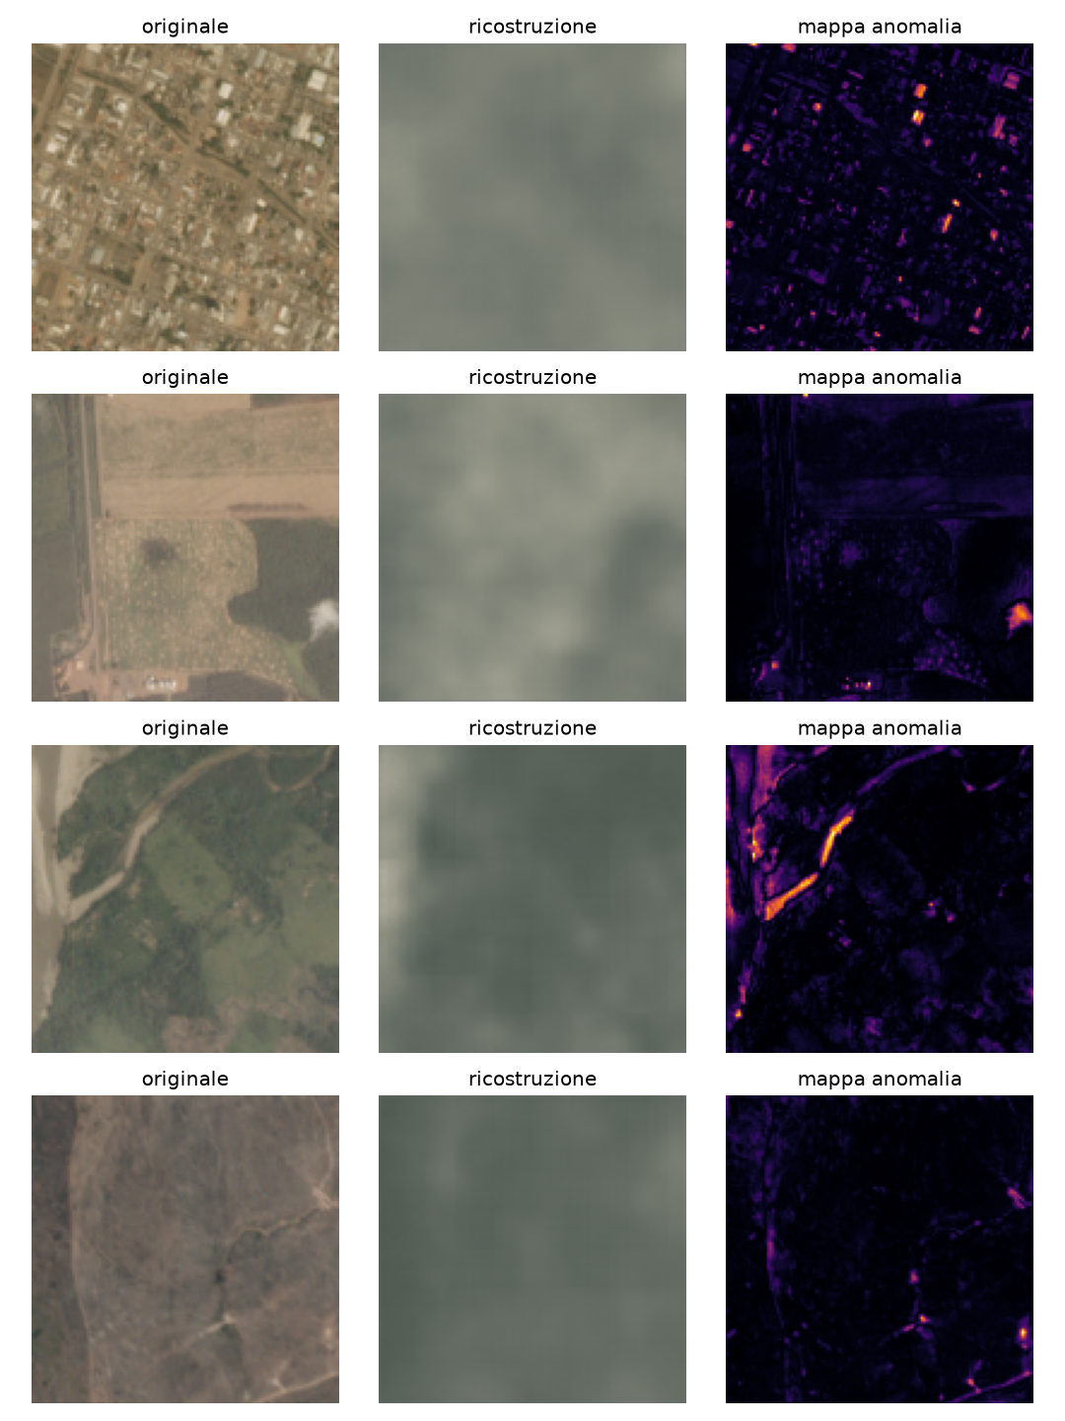
Mappe di anomalia — il sistema mostra DOVE
▪ Errore calcolato per-pixel -> heatmap sovrapponibile all'immagine
14
Notes:
Slide d'impatto. Invece dell'errore medio, calcolo l'errore per ogni pixel: ottengo una heatmap che indica DOVE l'immagine e anomala. Le tre colonne sono: originale, ricostruzione, mappa di anomalia. Le zone calde sono tagli e strade.

Slide 15
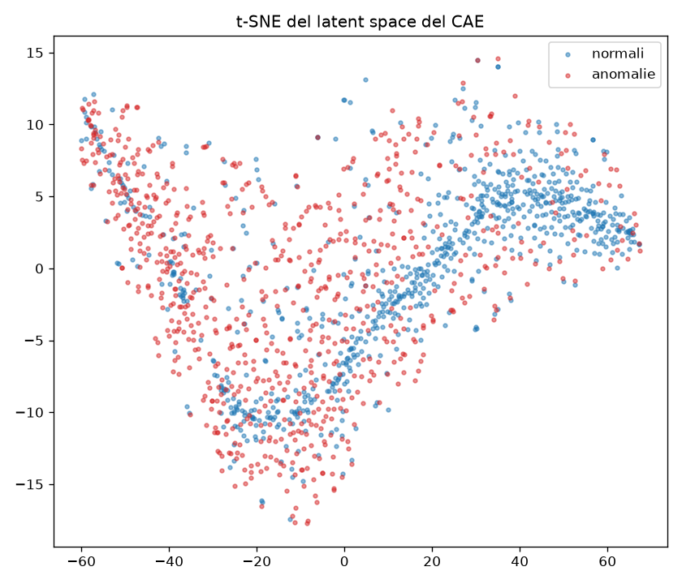
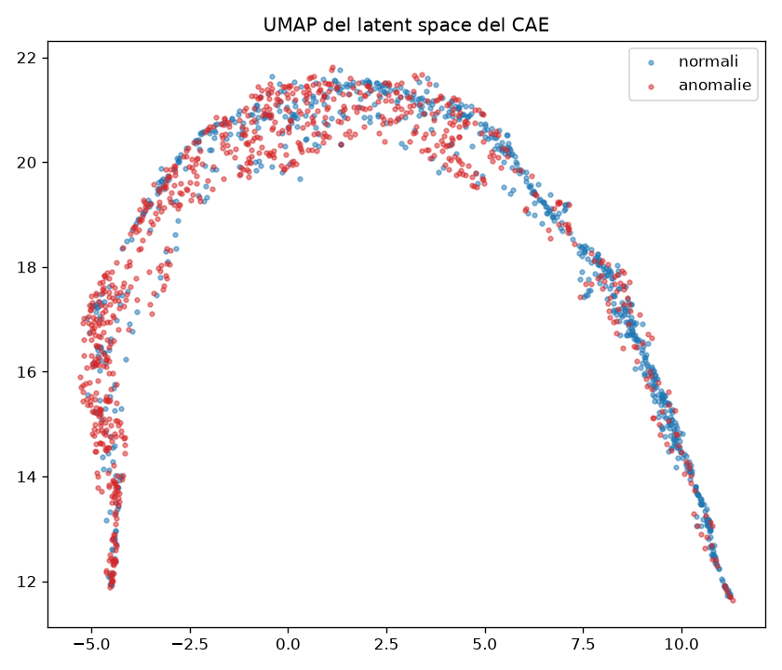
Visualizzazione dello spazio latente
▪ Vettori latenti (128-dim) proiettati in 2D con t-SNE (sx) e UMAP (dx)
15
Notes:
Per capire cosa ha imparato il modello, proietto i vettori latenti in 2D con t-SNE e UMAP. Normali e anomalie occupano regioni distinte: significa che l'encoder ha imparato una rappresentazione semanticamente utile, pur senza etichette.

Slide 16
Parte 2 — Transfer learning (supervised)
▪ Ora uso le etichette: classificazione binaria normale / anomalia
▪ Riuso l'encoder gia addestrato dal CAE come estrattore di feature
▪ Tre modelli a confronto:
– 1) Encoder FROZEN + testa densa — pesi del CAE congelati
– 2) Encoder FINE-TUNED — encoder sbloccato, learning rate basso (1e-4)
– 3) CNN from scratch — rete nuova addestrata end-to-end (baseline)
▪ Stesso set di dati e stessa testa di classificazione per equita
▪ Metriche: AUROC, F1, Precision, Recall
16
Notes:
Nella seconda parte introduco le etichette. Riutilizzo l'encoder del CAE e lo confronto in tre configurazioni: congelato, con fine-tuning, e contro una rete addestrata da zero. Cosi misuro quanto vale il pre-addestramento non supervisionato.

Slide 17
Le metriche, in breve
▪ Precision: tra le immagini segnalate come anomale, quante lo sono davvero
▪ Recall: tra le anomalie reali, quante ne ho effettivamente trovate
▪ F1: media armonica di Precision e Recall (equilibrio tra le due)
▪ AUROC: probabilita di ordinare correttamente un'anomalia sopra una normale
– 1.0 = perfetto · 0.5 = caso casuale
– indipendente dalla soglia -> ideale per confrontare modelli
17
Notes:
Riepilogo veloce delle metriche per la commissione. Precision e recall misurano falsi positivi e falsi negativi. F1 le bilancia. L'AUROC misura la capacita di ordinamento ed e indipendente dalla soglia, quindi e la metrica piu equa per confrontare.

Slide 18
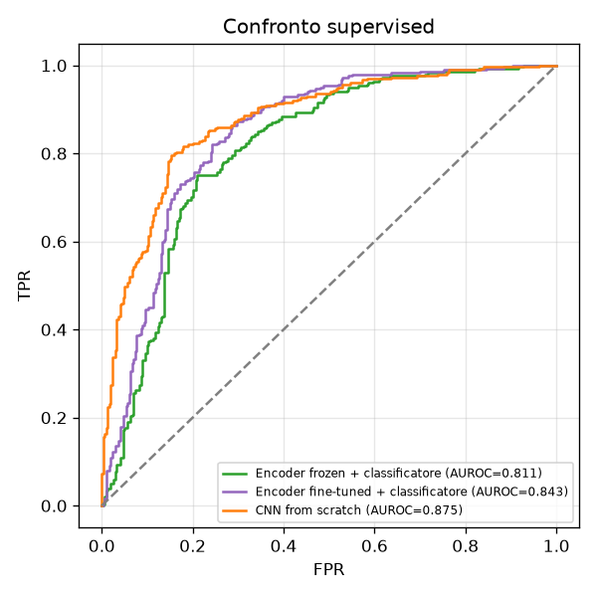
Risultati — confronto supervised
Modello | AUROC | F1 | Prec. | Recall
Encoder frozen | 0.78 | 0.71 | 0.73 | 0.69
Encoder fine-tuned | 0.82 | 0.72 | 0.82 | 0.64
CNN from scratch | 0.86 | 0.78 | 0.80 | 0.76
▪ Frozen 0.78 -> fine-tuning 0.82 -> CNN scratch 0.86
▪ Il fine-tuning recupera gran parte del divario
18
Notes:
I risultati. L'encoder congelato parte da AUROC 0,78. Sbloccandolo con il fine-tuning sale a 0,82. La CNN da zero raggiunge 0,86. Quindi il fine-tuning recupera gran parte del divario. Nota: aggiornare i numeri col run finale a 128 pixel.

Slide 19
Discussione — interpretazione dei risultati
▪ Perche la CNN da zero vince?
– Le feature del CAE sono ottimizzate per RICOSTRUIRE, non per DISCRIMINARE
– La CNN ottimizza direttamente l'obiettivo di classificazione
▪ Perche il fine-tuning aiuta?
– Adatta le feature pre-apprese al nuovo compito senza ripartire da zero
▪ Punti di forza del metodo non supervisionato:
– nessuna etichetta richiesta, mappe interpretabili, feature riutilizzabili
19
Notes:
Interpreto i risultati. La CNN vince perche ottimizza direttamente la classificazione, mentre le feature dell'autoencoder servono a ricostruire. Il fine-tuning le riadatta al compito. Il valore del metodo non supervisionato resta: niente etichette e mappe interpretabili.

Slide 20
Conclusioni
▪ Rilevamento di deforestazione SENZA etichette (AUROC ≈ 0.79)
▪ Mappe di anomalia che indicano visivamente DOVE intervenire
▪ Feature dell'autoencoder trasferibili: transfer learning funzionante
▪ Pipeline completa e riproducibile, eseguibile anche su CPU
▪ Limiti del lavoro:
– solo CPU, risoluzione 128px, sottoinsieme del dataset, 3 bande (RGB)
20
Notes:
In sintesi: ho costruito un sistema che rileva deforestazione senza etichette, produce mappe interpretabili e fornisce feature riutilizzabili. La pipeline e completa e gira anche su CPU. I limiti principali sono hardware e di scala.

Slide 21
Sviluppi futuri
▪ Immagini multispettrali .tif (RGB + NIR) con rasterio
– calcolo dell'indice NDVI -> misura diretta della salute della vegetazione
▪ GPU + dataset completo + risoluzione piu alta (256px)
▪ SSIM al posto di MSE come metrica di anomalia (piu percettiva)
▪ Encoder pre-addestrati (ResNet, EfficientNet) come base
▪ Confronto con metodi dedicati (PaDiM, PatchCore, autoencoder variazionali)
21
Notes:
Tra gli sviluppi: usare le bande infrarosse e l'indice NDVI, passare a GPU e risoluzioni piu alte, provare SSIM e architetture pre-addestrate. E confrontarsi con metodi piu avanzati di anomaly detection.

Slide 22
Grazie per l'attenzione
Domande?
Notes:
Grazie per l'attenzione. Resto a disposizione per le domande.

